Slide 1
我最喜欢的作家
18 廖思宇

Slide 2
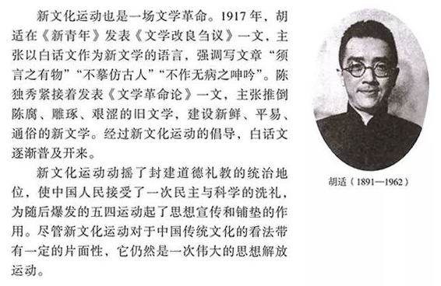

Slide 3
胡适的成就
他领导了新文化运动，推动了现代科学在中国的发展；
他在1939年获得了诺贝尔文学奖的提名；
他在1946~1948年间任北京大学校长；
他在1927年获得了哥伦比亚大学的哲学博士学位；
他1917年回国后在北京大学任教，毛泽东常来旁听他的课程，并称自己为胡适的学生；
他一生中共获得36个博士学位；
他被国际学者公认为“中国文艺复兴之父”，中国新文学，哲学，史学的开山之人。至今很多欧美大学都有开设专门研究他的课程。

Slide 4
胡适的品质
在民国时期，胡适常常因为他支持白话文而遭遇无数谩骂和诋毁。
而胡适反驳的时候，就算是对政敌论战，也会平下心来讲道理，而非破口大骂。他的话里连一个刻薄的词都见不着，更不用说什么骂脏话了。
新文化运动后，因为政见不同，鲁迅和胡适交恶。当鲁迅通过各种渠道讽刺、挖苦甚至痛骂胡适时，面对鲁迅猛烈的抨击，他从未应战。而那时鲁迅的文章，只要胡适认为是有价值的，就会四处宣传，无论该文作者如何抨击他。
后来，鲁迅去世了。作家苏雪林向他写了一封信，大抵上都在谈鲁迅的不好，而胡适认为鲁迅在文学创作、文学史等方面都有极高的造诣。
胡适还为《鲁迅全集》的出版四处奔波，甚至担任了鲁迅纪念委员会委员。
世界上，能做到像胡适这般心胸开阔的人，还有多少呢？

Slide 5
谢谢大家！

